Slide 1
第2章 电阻电路
教学内容和要求
掌握电阻分压电路和分流电路
掌握叠加定理
掌握电阻单口网络
掌握戴维宁定理和诺顿定理
掌握无源电阻双口网络

Slide 2
2.1 电阻分压电路和分流电路 P53
1、电阻分压电路
单回路电路——所有支路电流相同
电阻分压电路——若干个电阻和一个电压源构成
的单回路电路

Slide 3
2.1 电阻分压电路和分流电路
两个电阻和一个电压源构成的电阻分压电路

Slide 4
2.1 电阻分压电路和分流电路
n个电阻和一个电压源构成的电阻分压电路

Slide 5
2.1 电阻分压电路和分流电路
2、电阻分流电路
单独立结点电路——所有支路电压相同
电阻分流电路——若干个电阻和一个电流源构成
的单独立结点电路

Slide 6
2.1 电阻分压电路和分流电路
两个电阻和一个电流源构成的电阻分流电路

Slide 7
2.1 电阻分压电路和分流电路

Slide 8
2.1 电阻分压电路和分流电路
n个电阻和一个电流源构成的电阻分流电路

Slide 9
2.1 电阻分压电路和分流电路
例1，求图示电桥电路中的U_{ab}
+
2Ω
3Ω
8V
a
b
－
6Ω
5Ω

Slide 10
2.2 叠加定理 P126
1、叠加定理
线性电阻电路：由独立电源和线性电阻元件（线性
电阻、线性受控源等）组成的电路。
独立电源作为这些电路的输入（或激励），各支路
电流和电压称为输出（响应），是输入的线性函数。
叠加定理——
线性电路中m个独立电压源和n个独立电流源共
同作用所产生的任一电压或电流，等于每一个独立电源单独作用所产生的相应电压或电流分量的代数和。

Slide 11
2.2 叠加定理
每一个独立电源单独作用所产生的相应电压或电流分量取相同参考方向条件下
某一个独立电源单独作用相当于将线性电路中其它独立电源置零——电压源短路，电流源开路

Slide 12
2.2 叠加定理
关于叠加定理
不存在受控电源单独作用所产生的电压或电流
分量
不适用于功率
2、叠加定理的应用
线性电路中若干独立电源共同作用所产生的任一电压或电流——各个独立电源单独作用所产生的相应电压或电流分量——叠加

Slide 13
2.2 叠加定理
R₁
R₂
+
i_{s}(t)
例4-4，求图示电路的u(t)。
u_{s}(t)
+
－
R₃
R₄
u (t)
u_{s}(t)单独作用所产生的
电压分量u₁(t)——
－
电路中i_{s}(t)置零（开路）
R₁
R₂
+
u_{s}(t)
+
－
R₃
R₄
u₁(t)
－

Slide 14
2.2 叠加定理
i_{s}(t)单独作用所产生的电压分量u₂(t)——
电路中u_{s}(t)置零（短路）
+
R₁
u₂(t)
R₂
i_{s}(t)
R₂
R₄
－
+
i_{s}(t)
R₃
R₄
u₂(t)
R₁
R₃
－
叠加

Slide 15
2.2 叠加定理
例1，求图示电路的I
3Ω
3I₁
3Ω
I₁
+
6V
I
3A
－

Slide 16
2.2 叠加定理
6V电压源单独作用所产生的电流分量I′——
电路中3A电流源置零（开路）
3Ω
3Ω
3I₁′
3Ω
3I₁
I₁′
I₁
3Ω
+
+
6V
I′
6V
I
3A
－
－

Slide 17
2.2 叠加定理
3A电流源单独作用所产生的电流分量I〞——
电路中6V电压源置零（短路）
3Ω
3Ω
3I₁
3I₁〞
3Ω
I₁
3Ω
I₁〞
+
6V
I
3A
I〞
3A
－
叠加
作业(P87)：2-1、(P157)：4-3、4-5

Slide 18
2.3 电阻单口网络 P60
1、网络等效的概念
二端网络: 只有两个端钮与其它电路相连接
的网络
单口网络：当强调二端网络的端口特性，而
不关心网络内部的情况时，称
二端网络为单口网络
电阻单口网络：网络内部有电阻构成的单口网络
电阻单口网络的端口特性由端口VCR表征

Slide 19
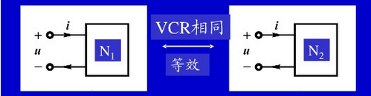
2.3 电阻单口网络
关于电阻单口网络等效
电阻单口网络等效——两个电阻单口网络的
端口VCR相同
两个等效的电阻单口网络其内部结构参数可能
完全不同，但对外电路具有完全相同的作用。

Slide 20
2.3 电阻单口网络
2、无源电阻单口网络
无源电阻单口网络——
不含独立电源的电阻单口网络
无源电阻单口网络的等效电路——
结构最简单的无源电阻单口网络
无源电阻单口网络等效电阻的求取——
外接电源法：端口外接电流源求端口电压
或端口外接电压源求端口电流

Slide 21
2.3 电阻单口网络
例1，求串联电阻单口网络的等效电阻
R₁
R₂
R_{n}

Slide 22
2.3 电阻单口网络
例2，求并联电阻单口网络的等效电阻
G₁
G₂
G_{n}

Slide 23
2.3 电阻单口网络
例2-4，求图示电路ab端和cd端的等效电阻
c
d
a
b
b ，

Slide 24
2.3 电阻单口网络
c
d
a
c ，
d ，
b

Slide 25
2.3 电阻单口网络
例3，求图示电阻单口网络的等效电阻
i₁
6Ω
3i₁
12Ω

Slide 26
2.3 电阻单口网络
3、含源电阻单口网络
含源电阻单口网络——
包含独立电源的电阻单口网络
含源电阻单口网络的等效电路——
结构最简单的含源电阻单口网络
-----用外加电源法计算，比较复杂
-----可用下述的2个定理求解，更为简便

Slide 27
2.4 戴维宁定理和诺顿定理 P130
1、戴维宁定理
戴维宁定理——任一线性含独立电源的电阻单口网络N的端口特性，可以等效为电压源和电阻的串联，其中电压源u_{oc}(t)是N的端口开路电压，电阻R₀是N内全部独立电源置零所对应无源电阻单口网络N₀的等效电阻（戴维宁等效电阻）
R₀
i(t)
i(t)
+
+
+
N
u(t)
u_{oc}(t)
u(t)
－
－
－

Slide 28
2.4 戴维宁定理和诺顿定理
R₀
i(t)
i(t)
+
+
+
N
u(t)
u_{oc}(t)
u(t)
－
－
－
电压源和电阻的串联——戴维宁等效电路
戴维宁等效电路的端口VCR— u(t)=u_{oc}(t)+R₀i(t)
关于戴维宁定理
明确了任一线性含源电阻单口网络等效为电压
源和电阻的串联
提供了化简含源电阻单口网络的普遍适用方法

Slide 29
2.4 戴维宁定理和诺顿定理
2、诺顿定理
诺顿定理——任一线性含源电阻单口网络N的端口特性，可以等效为电流源和电阻的并联，其中电流源i_{sc}(t)是N的端口短路电流，电阻R₀是N内全部独立电源置零所对应无源电阻单口网络N₀的等效电阻（诺顿等效电阻）
i(t)
i(t)
+
+
N
u(t)
i_{sc}(t)
R₀
u(t)
－
－

Slide 30
2.4 戴维宁定理和诺顿定理
i(t)
i(t)
+
+
N
u(t)
i_{sc}(t)
R₀
u(t)
－
－
电流源和电阻的并联——诺顿等效电路
诺顿等效电路的端口VCR——
关于诺顿定理
明确了任一线性含源电阻单口网络等效为电流
源和电阻的并联
提供了化简含源电阻单口网络的普遍适用方法

Slide 31
2.4 戴维宁定理和诺顿定理
3、戴维宁定理和诺顿定理的应用
①含源电阻单口网络的等效电路
两个要素
N的端口开路电压u_{oc}(t)或N的端口短路电流i_{sc}(t)
N所对应N₀的等效电阻R₀

Slide 32
2.4 戴维宁定理和诺顿定理
例4-7，求图示含源电阻单口网络的戴维宁等效电路
6Ω
I
a
+
18V
3I
12Ω
－
b
求端口开路电压U_{oc}时:
I=0
→3I=0
6Ω
I=0
a
+
+
18V
12Ω
U_{oc}
－
－
b

Slide 33
2.4 戴维宁定理和诺顿定理
求戴维宁等效电阻R₀时:
18V电压源置零
6Ω
I
I
a
+
3I
12Ω
3I
4Ω
U
I
－
b
加I求U

Slide 34
2.4 戴维宁定理和诺顿定理
6Ω
I
R₀
i(t)
a
+
+
+
18V
3I
12Ω
u_{oc}(t)
u(t)
－
b
－
－
戴维宁等效电路
-8Ω
a
+
12V
－
b

Slide 35
2.4 戴维宁定理和诺顿定理
例4-12，求图示含源电阻单口网络的诺顿等效电路
a
+
I₁
2I₁
10V
5Ω
－
b
求端口短路电流I_{sc}时:
U=0
a
+
I₁
2I₁
I_{sc}
10V
5Ω
－
b

Slide 36
2.4 戴维宁定理和诺顿定理
求诺顿等效电阻R₀时:
10V电压源置零
a
I
a
I₁
2I₁
I₁
2I₁
+
5Ω
5Ω
U
－
b
b
加U求I

Slide 37
2.4 戴维宁定理和诺顿定理
a
i(t)
+
I₁
2I₁
+
10V
5Ω
i_{sc}(t)
R₀
u(t)
－
b
－
诺顿等效电路
a
4A
b
作业(P89)：2-8、2-14、(P158-159)：4-8、4-16

Slide 38
2.4 戴维宁定理和诺顿定理
②u_{oc}(t)、i_{sc}(t)及R₀间的关系——戴维宁等效电路和诺顿等效电路的互换——R₀的另一种求法
戴维宁等效电路的端口VCR ——
诺顿等效电路的端口VCR ——
R₀
i(t)
i(t)
+
+
+
u_{oc}(t)
u(t)
i_{sc}(t)
R₀
u(t)
－
－
－

Slide 39
2.4 戴维宁定理和诺顿定理
如果一个线性含源电阻单口网络既能等效为戴维宁等效电路，又能等效为诺顿等效电路:

Slide 40
2.4 戴维宁定理和诺顿定理
关于戴维宁等效电路和诺顿等效电路的互换
R₀取值相同，但连接方式不同
u_{oc}(t)的方向与i_{sc}(t)的方向相反
R₀=0或∞，不能进行等效变换
R₀的另一种求法——不必将N内全部独立电源置零，求得u_{oc}(t)、i_{sc}(t)后，两者之比即为R₀

Slide 41
2.4 戴维宁定理和诺顿定理
例1，化简图示含源电阻单口网络
3V
I
1Ω
－
+
+
2U
2Ω
U
－
求端口开路电压U_{oc}时I=0
3V
1Ω
－
+
I=0
+
2U_{oc}
2Ω
U_{oc}
－

Slide 42
2.4 戴维宁定理和诺顿定理
求端口短路电流I_{sc}时U=0→2U=0
3V
3V
1Ω
－
+
1Ω
－
+
I
+
+
2U
I_{sc}
U=0
2Ω
2Ω
U
－
－
可得
则

Slide 43
2.4 戴维宁定理和诺顿定理
3V
I
1Ω
－
+
+
2U
2Ω
U
－
0.6Ω
I
+
+
戴维宁等效电路
0.6V
U
－
－
I
+
诺顿等效电路
1A
0.6Ω
U
－

Slide 44
2.4 戴维宁定理和诺顿定理
③求电阻电路某支路变量
待求支路之外的电阻电路作为含源电阻单口网络→戴维宁等效电路或诺顿等效电路→电阻分压电路或分流电路→分压公式或分流公式求支路电压或电流

Slide 45
2.4 戴维宁定理和诺顿定理
例4-8，求图示电桥的电流i(t)，如要求i(t)=0（电桥平衡），桥臂电阻间应满足什么关系？
R_{L}以外的含源电阻单口网络
求端口开路电压u_{oc}(t)时i(t)=0
R₁
R₃
R₁
R₃
+
+
R_{L}
i(t)=0
u_{s}(t)
u_{s}(t)
a
b
i(t)
－
R₂
R₄
－
R₂
R₄

Slide 46
2.4 戴维宁定理和诺顿定理
求戴维宁等效电阻R₀时u_{s}(t)置零
a
R₁
R₃
R₂
R₁
i(t)
a
b
R₂
R₄
R₄
R₃
b
i(t)

Slide 47
2.4 戴维宁定理和诺顿定理
电阻分压电路
R_{o}
a
+
i(t)
u_{oc}(t)
R_{L}
－
b

Slide 48

2.4 戴维宁定理和诺顿定理
讨论：
R_{o}
a
+
i(t)
u_{oc1}(t)
R_{L}
－
b
$$u_{oc1}(t)=u_{a}(t)−u_{b}(t)$$

Slide 49
2.4 戴维宁定理和诺顿定理
R₁
R₃
i(t)
a
b
R₂
R₄
即为桥臂电阻间应满足的关系。

Slide 50
2.4 戴维宁定理和诺顿定理
例2，求图示电路的I
＋
I
9A
U
5Ω
2U
－
10Ω
5Ω电阻以外的含源电阻单口网络
I
＋
5Ω
9A
U
2U
－
10Ω

Slide 51
2.4 戴维宁定理和诺顿定理
求端口开路电压U_{oc}时I=0
I=0
I
＋
＋
5Ω
9A
U
2U
U_{oc}
2U_{oc}
9A
－
10Ω
10Ω
－

Slide 52
2.4 戴维宁定理和诺顿定理
求端口短路电流I_{sc}时U=0→2U=0
I_{sc}
I
＋
＋
5Ω
9A
U
2U
U=0
9A
U=0
－
10Ω
－
10Ω

Slide 53
2.4 戴维宁定理和诺顿定理
电阻分流电路
I
5Ω
-0.5Ω
-9A
作业(P158-160)：4-9、4-20、4-24

Slide 54
电阻单口网络的等效电路求解总结
1.无源型 ------
等效电路为：等效电阻R
（1）网络内全电阻——利用电阻的串并联
关系求R
（2）网络含受控源——利用外接电源法求R
2.有源型 ------
等效电路为：戴维宁电路或诺顿电路

Slide 55
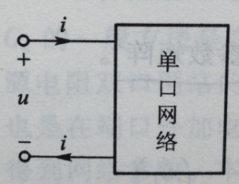
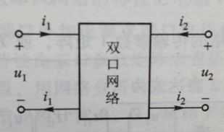
2.5 无源电阻双口网络 P188
1、无源电阻双口网络
多端网络——具有多个端钮与外电路连接的网络
一个端口——任一时刻，从多端网络某一端钮流入
的电流等于从另一端钮流出的电流
单口网络——两个端纽满足端口条件的二端网络
双口网络——三端网络或两对端纽均满足端口条件
的四端网络

Slide 56
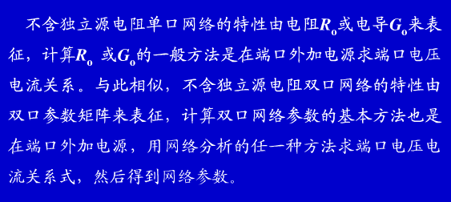
2.5 无源电阻双口网络
无源电阻双口网络——不含独立电源的电阻双口网络

Slide 57
2.5 无源电阻双口网络
c
d
a
b
无源电阻双口网络的端口特性由端口VCR表征
六种不同组合的端口VCR——
无源电阻双口网络的四个变量i₁(t)、i₂(t)、u₁(t)和u₂(t)，任取其中两个作自变量，其余两个作因变量

Slide 58
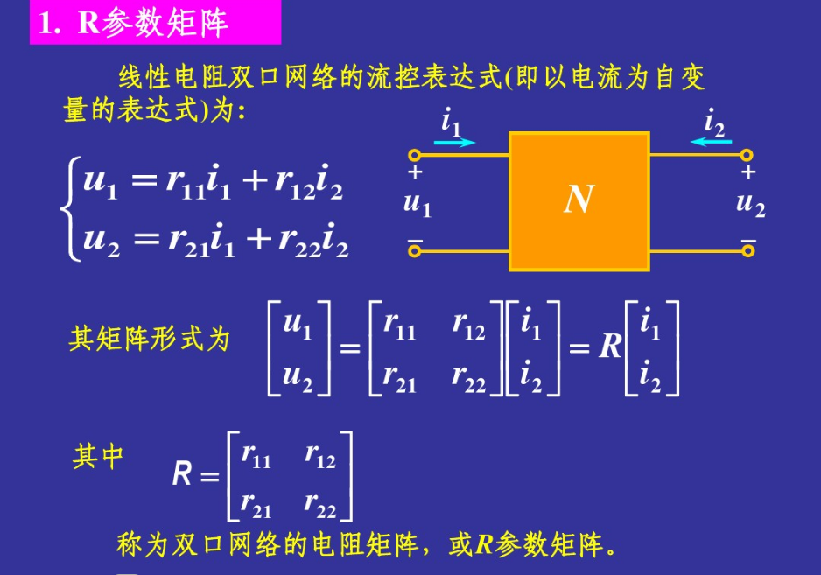

Slide 59
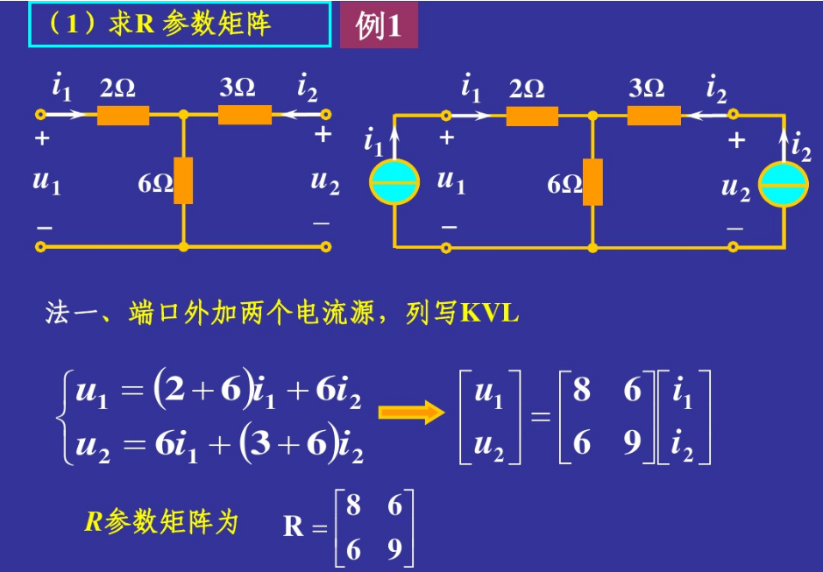

Slide 60
输入电阻：
输出电阻：
输入电导：
输出电导：
转移电阻：
转移电导：
电流传输比：
电压传输比：

Slide 61
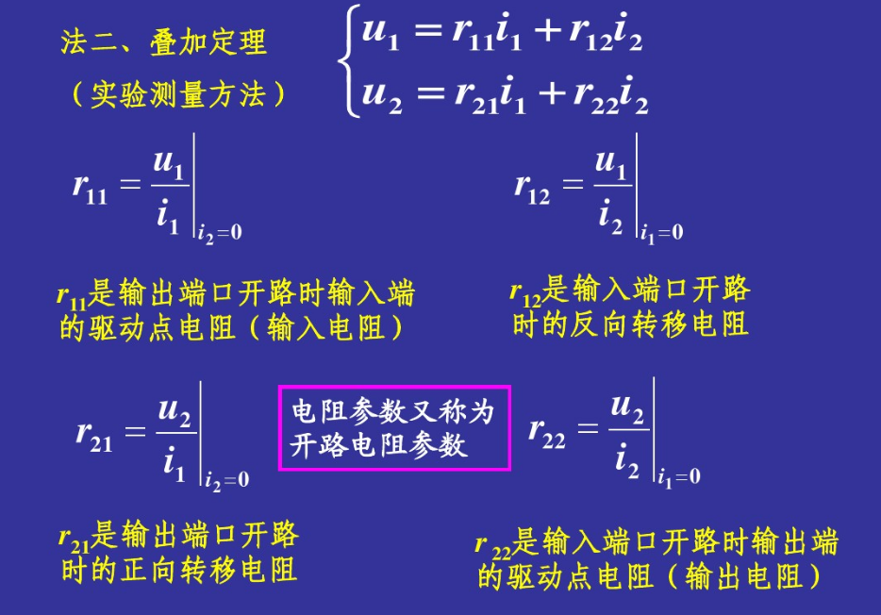

Slide 62
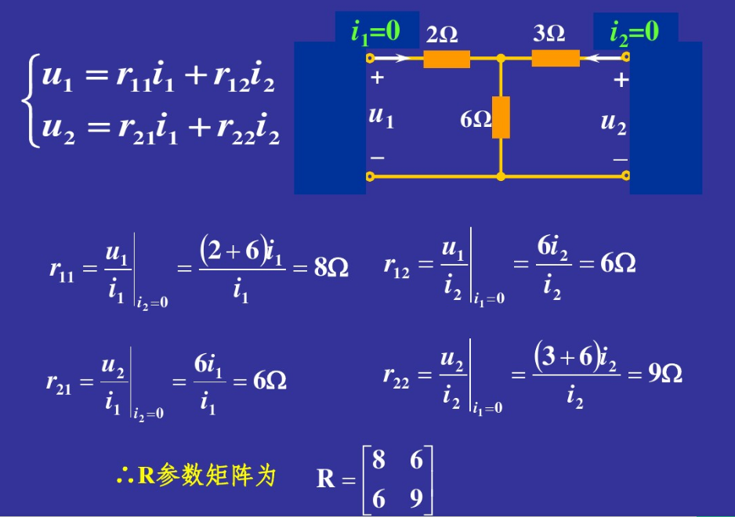

Slide 63
2.5 无源电阻双口网络
2、端口VCR
①i₁(t)、i₂(t)作自变量，u₁(t)、u₂(t)作因变量——电阻方程（r方程）
其中——r₁₁为开路输入电阻、r₂₁和r₁₂为开路转移电阻、r₂₂为开路输出电阻

Slide 64
2.5 无源电阻双口网络
r₁₁、r₂₁——i₂(t)=0（输出端开路）条件下加i₁(t)分别求u₁(t)、u₂(t)
——r₁₁为开路输入电阻、r₂₁为开路转移电阻

Slide 65
2.5 无源电阻双口网络
r₁₂、r₂₂——i₁(t)=0（输入端开路）条件下加i₂(t)分别求u₁(t)、u₂(t)
——r₁₂为开路转移电阻、r₂₂为开路输出电阻

Slide 66
2.5 无源电阻双口网络
②u₁(t)、u₂(t)作自变量，i₁(t)、i₂(t)作因变量——电导方程（g方程）
其中——g₁₁为短路输入电导、g₂₁和g₁₂为短路转移电导、g₂₂为短路输出电导

Slide 67
2.5 无源电阻双口网络
g₁₁、g₂₁——u₂(t)=0（输出端短路）条件下加u₁(t)分别求i₁(t)、i₂(t)
——g₁₁为短路输入电导、g₂₁为短路转移电导

Slide 68
2.5 无源电阻双口网络
g₁₂、g₂₂——u₁(t)=0（输入端短路）条件下加u₂(t)分别求i₁(t)、i₂(t)
——g₁₂为短路转移电导、g₂₂为短路输出电导

Slide 69
2.5 无源电阻双口网络
③i₁(t)、u₂(t)作自变量，u₁(t)、i₂(t)作因变量——混合方程1（h方程）
其中——h₁₁为短路输入电阻、h₂₁为短路电流传输比、 h₁₂为开路电压传输比、 h₂₂为开路输出电导

Slide 70
2.5 无源电阻双口网络
h₁₁、h₂₁——u₂(t)=0（输出端短路）条件下加i₁(t)分别求u₁(t)、i₂(t)
——h₁₁为短路输入电阻、h₂₁为短路电流传输比

Slide 71
2.5 无源电阻双口网络
h₁₂、h₂₂——i₁(t)=0（输入端开路）条件下加u₂(t)分别求u₁(t)、i₂(t)
—— h₁₂为开路电压传输比、 h₂₂为开路输出电导

Slide 72
2.5 无源电阻双口网络
④u₁(t)、i₂(t)作自变量，i₁(t)、u₂(t)作因变量——混合方程2（h'方程）
其中——h'₁₁为开路输入电导、 h'₂₁为开路电压传输比、 h'₁₂为短路电流传输比、h'₂₂为短路输出电阻

Slide 73
2.5 无源电阻双口网络
h'₁₁、h'₂₁——i₂(t)=0（输出端开路）条件下加u₁(t)分别求i₁(t)、u₂(t)
—— h'₁₁为开路输入电导、 h'₂₁为开路电压传输比

Slide 74
2.5 无源电阻双口网络
h'₁₂、h'₂₂——u₁(t)=0（输入端短路）条件下加i₂(t)分别求i₁(t)、u₂(t)
—— h'₁₂为短路电流传输比、h'₂₂为短路输出电阻

Slide 75
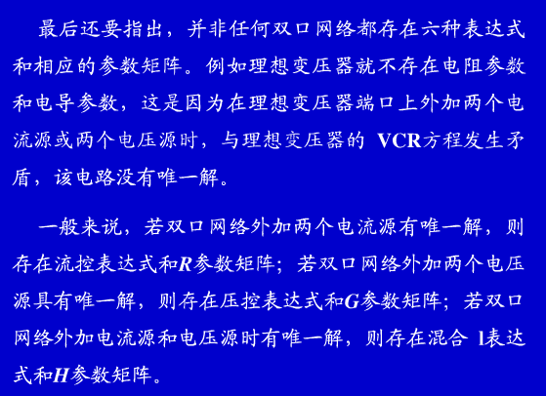
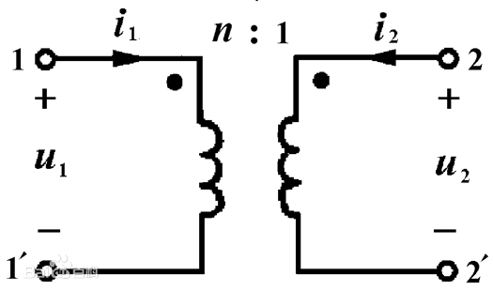
2.5 无源电阻双口网络
定义变比n=N₂/N₁
式中N₁，N₂分别为初级与
次级线圈的匝数。
U₁：U₂=N₁：N₂
（理想变压器电压之比与线圈匝数成正比）
i₁：i₂=N₂：N₁
（理想变压器电流之比与线圈匝数成反比）

Slide 77
2.5 无源电阻双口网络
3、等效电路P210
i₁(t)、i₂(t)作自变量，
u₁(t)、u₂(t)作因变量
①电阻方程（r方程）的等效电路

Slide 78
2.5 无源电阻双口网络
u₁(t)、u₂(t)作自变量，
i₁(t)、i₂(t)作因变量
②电导方程（g方程）的等效电路

Slide 79
2.5 无源电阻双口网络
③混合方程1（h方程）的等效电路

Slide 80
2.5 无源电阻双口网络
④混合方程2（h'方程）的等效电路
上述示例告诉我们：
方程即电路！电路即方程! 电路即软件！

Slide 81
2.5 无源电阻双口网络
例（6-4），求图示无源电阻双口网络的混合方程1的等效电路
i₁(t)
1Ω
i₂(t)
＋
＋
u₁(t)
3u₂(t)
u₂(t)
－
－

Slide 82
2.5 无源电阻双口网络
h₁₁、h₂₁——u₂(t)=0→u₂(t)=0条件下加i₁(t)分别求u₁(t)、i₂(t)
i₁(t)
1Ω
i₂(t)
i₁(t)
i₂(t)
＋
＋
＋
1Ω
u₁(t)
3u₂(t)
u₂(t)
u₁(t)
u₂(t)=0
－
－
－

Slide 83
2.5 无源电阻双口网络
h₁₂、h₂₂——i₁(t)=0条件下加u₂(t)分别求u₁(t)、i₂(t)
i₁(t)
1Ω
i₂(t)
i₁(t)=0
1Ω
i₂(t)
＋
＋
＋
＋
u₁(t)
3u₂(t)
u₂(t)
u₁(t)
3u₂(t)
u₂(t)
－
－
－
－

Slide 84
2.5 无源电阻双口网络
该网络的混合方程1的
等效电路为：
作业(P211)：6-1(并画出等效电路)

Slide 85

课堂问答
写出你对前2章最有印象的知识点
（不少于3个）
正常使用主观题需2.0以上版本雨课堂
作答

